Slide 1
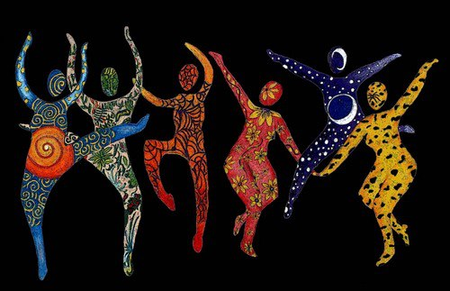
Танцевальная терапия
Выполнила:
Студентка II курса
Трубина Карина
Проверила:
Кандидат психологических наук, доцент
Мосол Наталья Олександровна

Slide 2
Термин «танцевальная терапия» только недавно начал приобретать широкую известность, но многие люди, желающие улучшить свое психическое состояние, уже познакомились с этой техникой.
В крупных городах существуют центры, популяризирующие танцтерапию и профессионально помогающие взрослым пациентам и детям.

Slide 3
Характеристика танцтерапии
Танцевальная терапия
– это вид
психотерапии, при
котором во время
процесса движения
(танца) происходит
Интеграция
социального,
когнитивного,
эмоционального и
физического аспектов
жизни человека.
Подобный способ лечения подходит здоровым людям и тем, кто столкнулся с эмоциональными расстройствами, психосоматическими болезнями, нарушениями коммуникативных навыков и другими проблемами

Slide 4
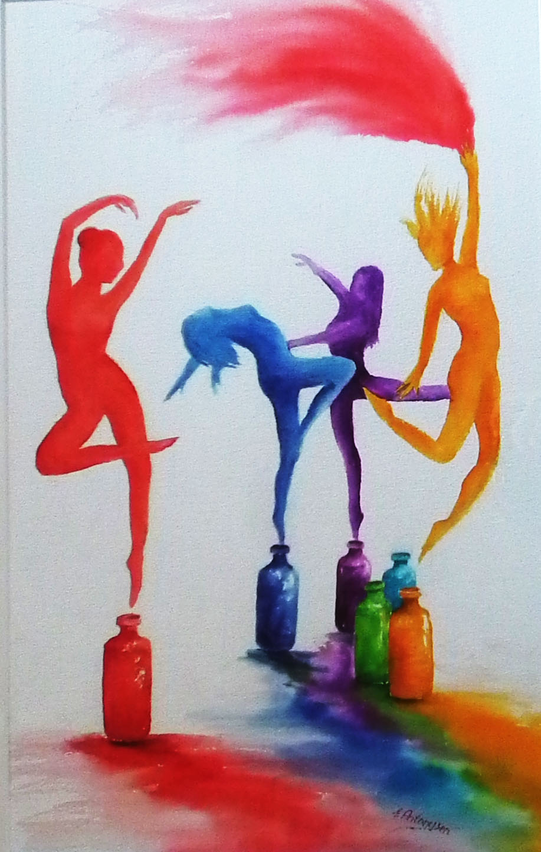
История танцевальной терапии
Танец как форма общения своими корнями уходит в глубокую древность; в то время движение тела под определенный ритм было ритуальным действом, которое могло преследовать разные цели: начиная от социально-общинных и заканчивая целительными практиками.
Движения под музыку справлялись с этими задачами на протяжении всей истории существования человечества. Лечебные свойства танца были известны среди индийских племен.
В Китае ряд определенных танцевально-гимнастических упражнений, например, Тайцзицзюань были популярной практикой во время лечения.

Slide 5
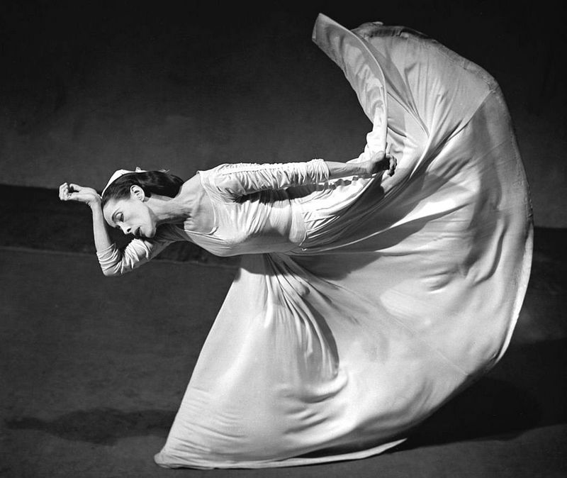
В Англии в 19 столетии среди врачей существовала теория о благотворном влиянии танца на лечение болезней, связанных с физиологическим и психологическим состоянием пациента, а благодаря работам хореографов Марты Грэм и Дорис Хамфри в Великобритании были разработаны первые теории танцевально-двигательной психотерапии.
Марта Грэм

Slide 6
Что привело к рождению танцетерапии:
1.Появление и быстрая популяризация психоанализа в Европе и Америке, благодаря которому начали изучать бессознательные психические процессы.
2.Возникновение нового вида танца модерн, яркими представителями которого считаются Айседора Дункан, Рудольф Лабан и Мэри Вигман. Посредством отказа от канонических форм танца, обращаясь к новым сюжетам и используя необычные танцевально-пластические средства, представители этого направления стремились к передаче личного, бессознательного опыта и индивидуального самовыражения.

Slide 7
Мэрион Чейз – родоначальница танцтерапии
Занимаясь с учениками танцем, Мэрион обратила внимание на разделение между учащимися: если одни акцентировали внимание непосредственно на технике танца, то других занимала чувственная составляющая и самовыражение.
Работая с детьми и подростками в разных учебных заведениях, ей удалось произвести должное впечатление на психологов, чтобы ее методику лечения начали принимать всерьез.
После этого она занималась танцевально-двигательной терапией с людьми, которые испытывали как психологические, так и двигательные проблемы.
Как независимая дисциплина танцевальная терапия начала развиваться после 1966 года, когда была создана Американская ассоциация танцевальной психотерапии.

Slide 8
Преимущества и особенности метода
Главным образом к танцетерапии обращаются люди, познающие окружающий мир и определяющие в нем свое место посредством движения, через свое тело.
Не ощущая контакта со своим телом, люди теряют связь со своим глубоким, живым и творческим началом, связь с собственной природой. Принципы и цели танцевально-двигательной терапии, на основе которых строится методика лечения, заключаются в следующем:
1. Происходит интеграция телесного и психического опыта. Возникает целостность мыслительных, поведенческих процессов и эмоциональной вовлеченности личности. Изменения в одном аспекте влекут за собой изменения в других.
2. С помощью танца можно осуществлять коммуникацию на трех уровнях: с миром как таковым, с другими участниками группы, с самим собой. При этом создается единая и собственная система общения.
3. Движение позволяет раскрыть творческий потенциал, которое есть суть и первопричина энергии человека.

Slide 9
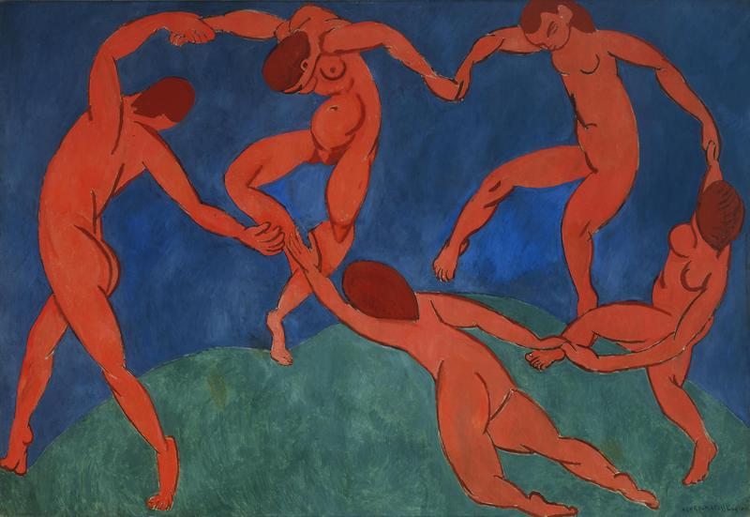
Что дает тенец:
Улучшается физическое и эмоциональное состояние.
Повышается самооценка и чувство собственного достоинства, человек учиться по-новому доверять себе и выстраивает собственный благоприятный образ.
Важным для взаимоотношений с собой и с другими становится опыт интеграции чувств, мышления и движения.
Кроме этого, в случаях групповой терапии у пациентов с психологическими проблемами налаживается процесс взаимодействия с людьми, происходит обучение новым навыкам в общении.

Slide 10
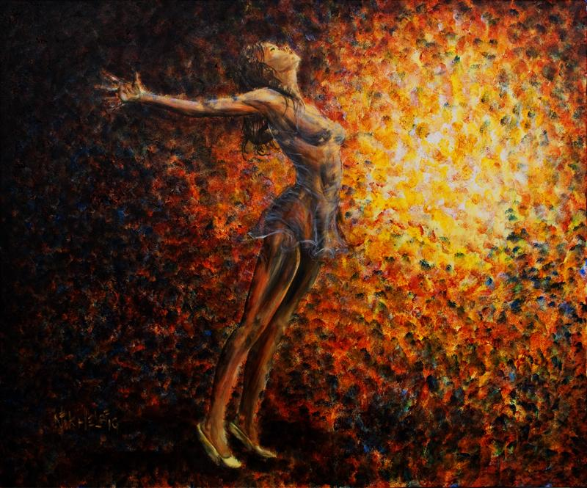
Классификации
По кол-ву участников:
Индивидуальная
Парная
Групповая

Slide 11
Классификация, основанная на требованиях к специфике образования, опыта и навыков танцетерапевта, который проводит лечение:
Клиническая танцевальная терапия для пациентов с психическими расстройствами применяется как дополнительный метод лечения наравне с медикаментозным.
Танцевальная психотерапия для психически и физически здоровых людей с конкретными запросами. Либо для соматических пациентов, испытывающих трудности на физиологическом уровне и рассматривают танцетерапию, прежде всего, как дополнительный способ лечения нарушений, связанных с движением и координацией.
Танцевальная арт-терапия для людей, не страдающих психическими заболеваниями, а имеющих желание развиваться, свои навыки и по-новому взглянуть на мир.

Slide 12
Вывод:
Главная цель заключается в расширении сферы осознания своего тела, а также его возможностей и особенностей;
Также цель заключается в совершенствовании социальных умений и интеграции внутреннего опыта. Важно, чтобы человек в ходе лечения установил особую связь между движениями, мыслями и чувствами;
Танцевальная терапия действительно эффективна. Она как нельзя лучше сводит к минимуму физическое напряжение и увеличивает подвижность человека.

